Slide 1
Лекция 4: ОЦЕНКА ВРЕМЕННЫХ СВОЙСТВ ДАННЫХ
Оценка оперативности перерабатываемых данных.
Исследование ТППД в ИС железнодорожного транспорта.
Оценка занятости маневрового диспетчера сортировочной станции.

Slide 2
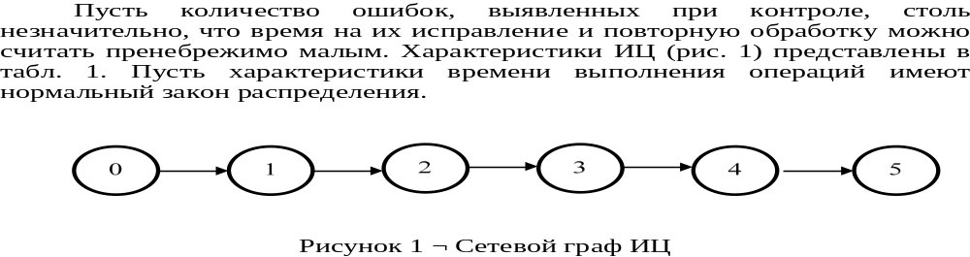
1. Оценка оперативности перерабатываемых данных
Операция | Характеристики времени выполнения операций
 | m_{н} | σ_{н}
0,1 – заполнение исходных документов | 10 мин | 3 мин
1,2 – визуальный контроль документов | 6 мин | 2 мин
2,3 – ввод данных в компьютер | 9 мин | 3 мин
3,4 – визуальный контроль данных | 5 мин | 1 мин
4,5 – программный контроль данных (считать детерминированной величиной) | 2 сек | 0
Примем, что время переработки данных не должно превышать tд=40 мин.
Необходимо оценить оперативность перерабатываемых данных.

Slide 3
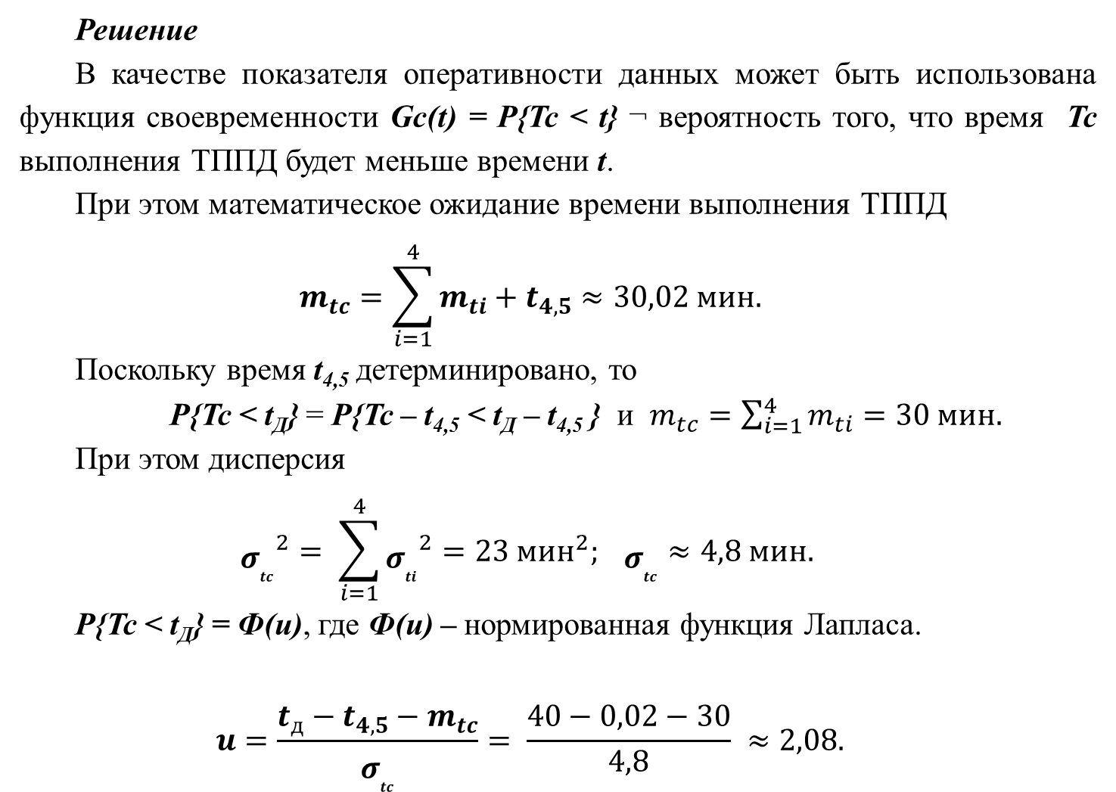
1. Оценка оперативности перерабатываемых данных

Slide 4
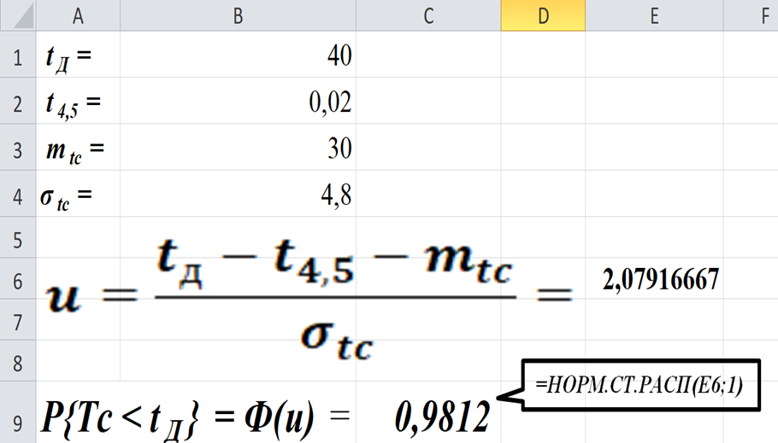
1. Оценка оперативности перерабатываемых данных
Тогда (рис. 2) P{Tc < t_{Д}} = Ф(u) = Ф(2,08) = 0,98.
Рисунок 2 ¬ Расчёт P{Tc < tД}
Таким образом, с вероятностью 0,98 данные будут обработаны за заданное время tД = 40 мин.

Slide 5
2. Исследование ТППД в ИС железнодорожного транспорта
Требуется:
оценить вероятность того, что сообщение будет использовано в процессе принятия управленческого решения, если известно, что составление макета сообщения было начато за 80 мин до начала решения задачи.
определить, за какое время должно быть начато составление макета сообщения, чтобы с вероятностью 0,99 данное сообщение использовалось в процессе решения задачи.
Известны математические ожидания и средние квадратические отклонения времени обработки (m_{o}, σ_{o}) и контроля (m_{k}, σ_{k}) данных (табл. 2). Будем считать передачу данных по каналу без помех. Время передачи – 4 мин. Также будем считать времена выполнения операций по переработке данных независимыми случайными величинами, имеющими нормальное распределение.
Таблица 2 – Исходные данные
Этап | m_{o} , мин | σ_{o}, мин | m_{k}, мин | σ_{k}, мин
Составление макета сообщения | 2,2 | 2,5 | 8,5 | 1,5
Перенос данных на машинный носитель | 23,5 | 3,3 | 15,5 | 3

Slide 6
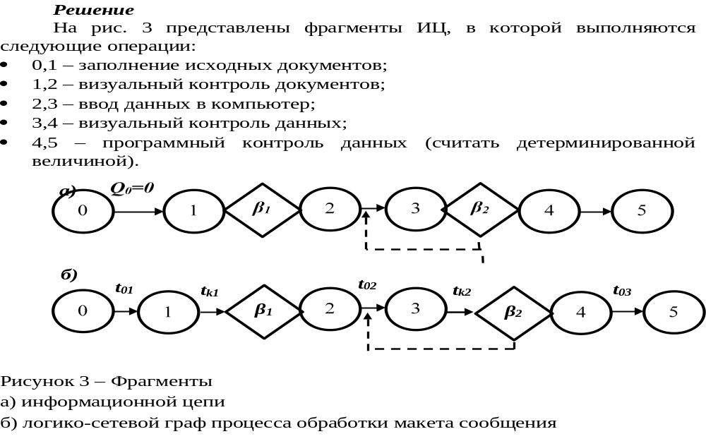
2. Исследование ТППД в ИС железнодорожного транспорта

Slide 7
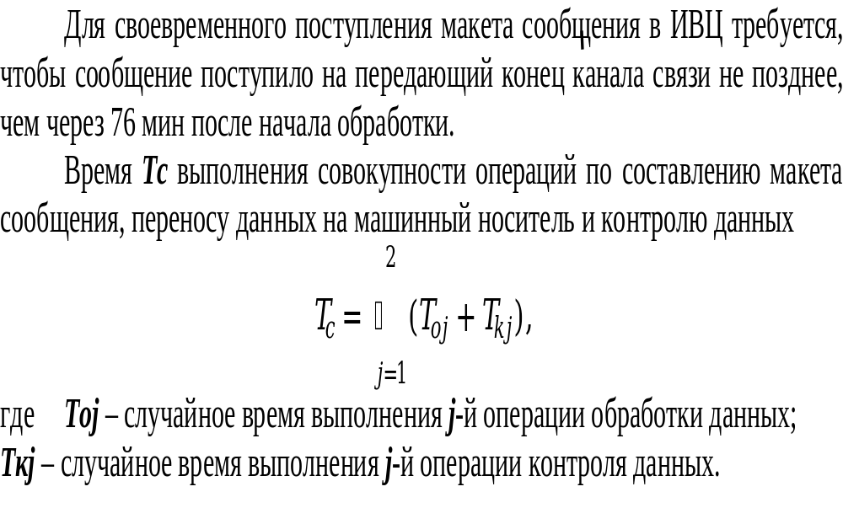
2. Исследование ТППД в ИС железнодорожного транспорта

Slide 8
2. Исследование ТППД в ИС железнодорожного транспорта
В силу независимости случайных величин Тоj и Ткj (j=1, 2) плотность распределения f_{c}(t) времени Тс представляет собой композицию плотностей распределения f_{oj}(t) и f_{kj}(t) (j=1, 2) случайных величин Тоj и Ткj, распределённых по нормальному закону. Композиция нормальных законов является нормальным законом с математическим ожиданием
m_{tc}= m_{o1}+m_{o2}+m_{k1}+m_{k2} = 22+23,5+8.5+15,5= 69,5 мин
и дисперсией
σ_{tc}²= σ_{o1}² + σ_{o2}² + σ_{k1}² + σ_{k2}² = 2,5²+3,3²+1,5²+3² = 28,39 мин²
σ_{tс} ≈ 5,33 мин.

Slide 9
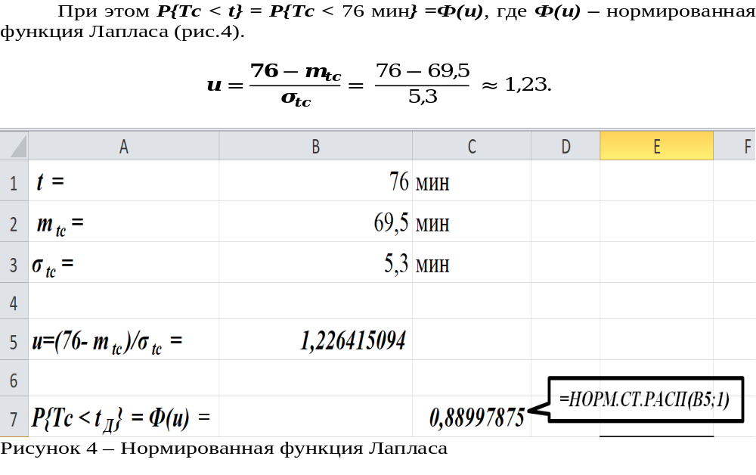
2. Исследование ТППД в ИС железнодорожного транспорта

Slide 10
2. Исследование ТППД в ИС железнодорожного транспорта
С другой стороны,
t = m_{tс} + σ_{tс}u = 69,5+5,3*1,23 = 76,02 мин
Срок поступления пакета сообщения в ИВЦ с вероятностью 0,99 определяется как сумма значений времени преобразования (t=76,02 мин) и передачи (t_{п}=4 мин) данных:
76,02 + 4 = 80,4 мин.
Таким образом, для использования макета сообщения в процессе решения задачи с вероятностью 0,99 составление макета сообщения нужно начинать не позднее, чем за 80 мин до времени поступления в ИВЦ.

Slide 11
3. Оценка занятости маневрового диспетчера сортировочной станции
Параметры задач маневрового диспетчера за смену представлены в табл. 3. Предположим, что доля ошибочных решений, требующих оперативного вмешательства диспетчера для ликвидации последствий ошибок составляет 0,1 числа всех неверно решённых задач.
Условно примем, что среднее время m_{Д}, затрачиваемое диспетчером для принятия решения, затрачиваемого на устранение последствий ошибок, составляет 5 мин. Будем считать, что время контроля пренебрежимо мало.
Требуется оценить занятость маневрового диспетчера сортировочной станции и, как следствие, необходимость автоматизации рассмотренных задач управления.

Slide 12
3. Оценка занятости маневрового диспетчера сортировочной станции
Таблица 3 – Задачи маневрового диспетчера за смену
Наименование задачи | Количество задач | Cредняя продолжительность решения m_{j}, мин | Вероятность неверного решения, q_{j}
Прогнозирование состояния системы | 3 | 12,2 | 3*10⁻²
Назначение поезда | 60 | 4,1 | 2*10⁻²
Определение очерёдности подвода поездов | 8 | 1,1 | 3*10⁻²
Установление очерёдности расформирования состава | 8 | 1,8 | 3*10⁻²
О необходимости изменения роспуска составов | 48 | 1,4 | 3*10⁻²
Определение способа окончания формирования составов | 60 | 3,1 | 6*10⁻²
Установление очерёдности выставления составов | 12 | 1,6 | 3*10⁻²

Slide 13
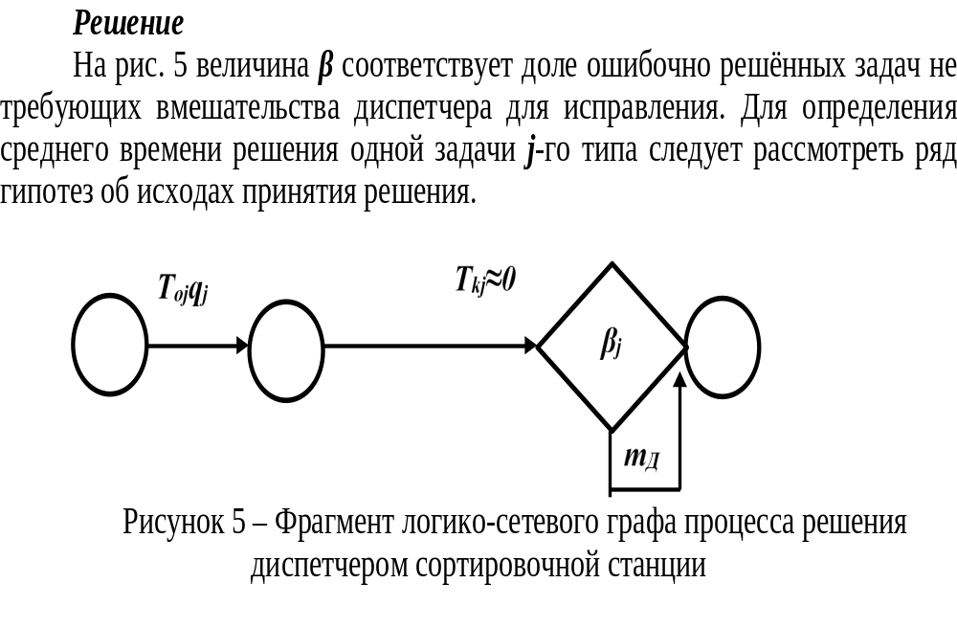
3. Оценка занятости маневрового диспетчера сортировочной станции

Slide 14
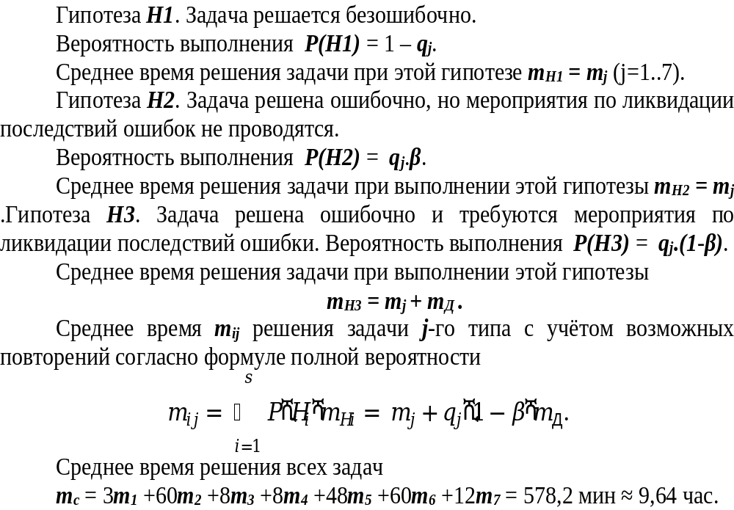
3. Оценка занятости маневрового диспетчера сортировочной станции

Slide 15
3. Оценка занятости маневрового диспетчера сортировочной станции
Занятость диспетчера =
средне время решения всех задач /продолжительность смены ≈ 80,3 %.
При такой загрузке диспетчер часть задач вынужден пропустить или принимать решения по сокращённым алгоритмам. Недостаток времени, усталость и нервное напряжение диспетчера часто приводят к ошибкам.
Вывод – целесообразно автоматизировать решение ряда задач управления станцией.

